Slide 1
Система управления охраной труда
Преподаватель – Жукова Светлана Александровна,
к. социол. н., главный специалист ГАУ СО ПРУЦ

Slide 2
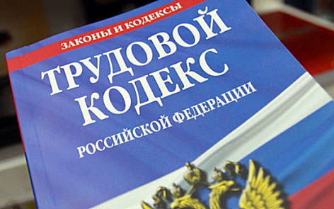
СУОТ – комплекс взаимосвязанных и взаимодействующих между собой элементов, устанавливающих политику и цели в области охраны труда у конкретного работодателя и процедуры по достижению этих целей. (ст. 217 ТК РФ)
Работодатель обязан обеспечить создание и функционирование системы управления охраной труда (ст. 217 ТК РФ).

Slide 3
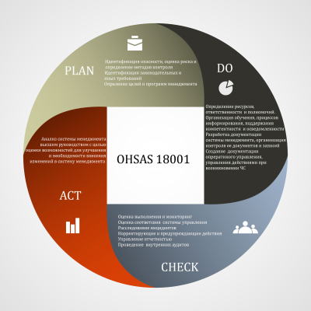
За основу разрабатываемых и внедряемых сегодня систем управления охраной труда чаще всего принимается:
Руководство по системам управления охраной труда МОТ-СУОТ 2001 / ILO-OSH 2001 «Guidelines on Occupational Safety and Health Management Systems / Руководство по системам управления охраной труда»;
OHSAS 18001:2007 «Occupational Health and Safety Assessment Series. Specification / Серия нормативных документов для оценки организации работ по охране труда».

Slide 4
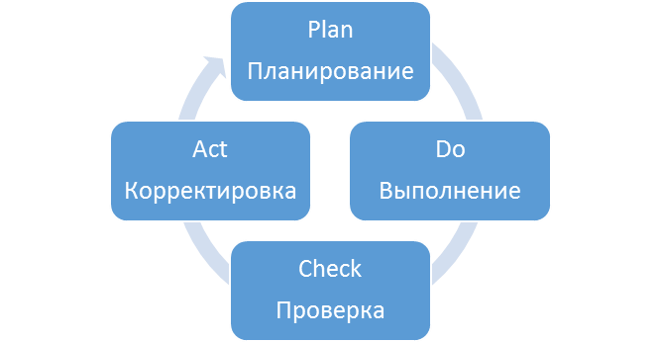
Основа СУОТ
Принципы стандартов ИСО:
«планируй – выполняй – контролируй – совершенствуй».

Slide 5
Официальным российским документом по системам управления охраной труда является
Межгосударственный стандарт ГОСТ 12.0.230-2007 «Система стандартов безопасности труда. Системы управления охраной труда. Общие требования».
Примерное положение о системе управления охраной труда (утв. Приказом Минтруда РФ 29.10.2021 №776Н)

Slide 6
При создании и обеспечении функционирования СУОТ рекомендуется руководствоваться
ГОСТ 12.0.230-2007 "ССБТ. Системы управления охраной труда. Общие требования"
ГОСТ Р 12.0.007-2009 "ССБТ. Система управления охраной труда в организации. Общие требования по разработке, применению, оценке и совершенствованию"
ГОСТ Р 12.0.008-2009 "ССБТ. Системы управления охраной труда в организациях. Проверка (аудит)"
ГОСТ Р 12.0.009-2009 "ССБТ. Система управления охраной труда на малых предприятиях. Требования и рекомендации по применению»
ГОСТ 12.0.230.1-2015 "ССБТ. Системы управления охраной труда. Руководство по применению ГОСТ 12.0.230-2007"
ГОСТ 12.0.230.2-2015 "ССБТ. Системы управления охраной труда в организациях. Оценка соответствия. Требования"
ГОСТ 12.0.230.3-2016 "ССБТ. Система стандартов безопасности труда. Системы управления охраной труда. Оценка результативности и эффективности«
ГОСТ 12.0.230.4-2018 "Система стандартов безопасности труда. Системы управления охраной труда. Методы идентификации опасностей на различных этапах выполнения работ" утвержден приказом Росстандарта от 7 сентября 2018 года N 577-ст.
ГОСТ 12.0.230.5-2018 "Система стандартов безопасности труда. Системы управления охраной труда. Методы оценки риска для обеспечения безопасности выполнения работ" утвержден приказом Росстандарта от 7 сентября 2018 года N 578.
ГОСТ 12.0.230.6-2018 "Система стандартов безопасности труда. Системы управления охраной труда. Обеспечение совместимости системы управления охраной труда с другими системами управления" утвержден приказом Росстандарта от 7 сентября 2018 года N 579-ст.

Slide 7
Основа СУОТ - принцип последовательного выполнения функций управления
концепция (политика): разрабатывают руководящую идею (замысел), теоретическое построение системы управления охраны труда в организации;
организация: организация работ по созданию, применению и обеспечению функционирования системы управления охраной труда;
планирование и применение: разрабатывают цели и процессы, необходимые для достижения результатов, в соответствии с концепцией (политикой) охраны труда организации, а также внедряют процессы обеспечения охраны труда;
оценка (контроль): осуществляют проверку процессов обеспечения охраны труда, при которой процессы контролируют и измеряют, а также анализируют на соответствие концепции (политики) охраны труда, целевым и плановым показателям, законодательным и прочим требованиям. Результаты анализа докладывают;
действия по совершенствованию: рассматривают результаты анализа руководством, принимают решения по улучшению результативности системы управления охраной труда и осуществляют ее постоянное совершенствование.

Slide 8
Принцип непрерывного совершенствования СУОТ

Slide 10
1 марта 2022 года вступило в силу Примерное положение о СУОТ
Система управления охраной труда должна действовать везде, где есть хотя бы один наемный работник! (ст. 214 ТК РФ).
Действие документа распространяется на всех, без исключения, работодателей, включая ИП и субъектов малого предпринимательства.
Работодатель устанавливает структуру и порядок функционирования СУОТ в локальном нормативном акте, принимаемом с учетом Примерного положения.
Цель СУОТ - управление профессиональными рисками на рабочих местах, исключение или минимизации их последствий.
В соответствии с Положением
Действие СУОТ распространяется на всей территории, во всех зданиях и сооружениях работодателя.
Требования СУОТ обязательны для всех работников, работающих у работодателя, и являются обязательными для всех лиц, находящихся на территории, в зданиях и сооружениях работодателя.
Основой организации и функционирования СУОТ является Положение о СУОТ, разрабатываемое работодателем.

Slide 11
Основные элементы СУОТ
Оргструктура. Обязанности и ответственность в области охраны труда распределяют на всех уровнях управления — от руководителей до отдельных работников.
Документы. Сюда входят локальные нормативные акты, приказы, планы мероприятий, отчетная информация. Примерное положение о СУОТ, в основном, содержит рекомендации для работодателей, но в нем есть и требования об обязательных документах.
Мероприятия СУОТ и оценка ее эффективности.

Slide 12
Структура Примерного положения
Общие положения
Разработка и внедрение СУОТ
Политика
Внедрение
Управление
Планирование
Управление профессиональными рисками
Оценка профессиональных рисков
Установление целей
Обеспечение функционирования
Обучение
Информирование
Функционирование
Процессы
Оценка результатов
Контроль
Улучшение функционирования
Коррекция

Slide 13
Системный подход
Оцениваем риски
Планируем управление рисками
Исполняем мероприятия
Оцениваем результаты
Корректируем планы

Slide 14
Разработка и внедрение СУОТ
Политика (стратегия) в области охраны труда это:
Локальный акт или раздел локального акта работодателя, в котором излагаются цели и мероприятия, направленные на сохранение жизни и здоровья работников.
Публичная декларация работодателя о намерении и гарантированном выполнении им государственных нормативных требований охраны труда и добровольно принятых на себя обязательств с учётом мнения выборного органа первичной профсоюзной организации или иного уполномоченного работниками органа.

Slide 15
Политика (стратегия) охраны труда
направлена на сохранение жизни и здоровья работников в процессе их трудовой деятельности;
направлена на обеспечение безопасных условий труда, управление рисками производственного травматизма и профессиональной заболеваемости;
соответствует специфике экономической деятельности и организации работ у работодателя, особенностям профессиональных рисков и возможностям управления охраной труда;
отражает цели в области охраны труда;
включает обязательства работодателя по устранению опасностей и снижению уровней профессиональных рисков на рабочих местах;
включает обязательство работодателя совершенствовать СУОТ;
учитывает мнение выборного органа первичной профсоюзной организации или иного уполномоченного работниками органа (при наличии).
Политику (стратегию) по охране труда рекомендуется оценивать на актуальность и соответствие стратегическим задачам по охране труда и пересматривать в рамках оценки эффективности функционирования СУОТ.

Slide 16
Работодателю рекомендуется обеспечивать:
предоставление ответственным лицам соответствующих полномочий для осуществления функций (обязанностей) в рамках функционирования СУОТ;
документирование и доведение до сведения работников на всех уровнях управления организацией информации об ответственных лицах и их полномочиях.
Управление охраной труда рекомендуется осуществлять при непосредственном участии работников и (или) уполномоченных ими представителей.

Slide 17
Планирование
Осуществляют на основе управления профессиональными рисками, которые работодатель обязан систематически выявлять и регулярно анализировать (ст. 214 ТК РФ).
В Плане мероприятий по охране труда организации рекомендуется указывать :
наименование мероприятий;
ожидаемый результат по каждому мероприятию;
сроки реализации по каждому мероприятию;
ответственные лица за реализацию мероприятий;
выделяемые ресурсы и источники финансирования мероприятий.

Slide 18
Формулировка целей СУОТ
Оценка текущего состояния условий труда на основе данных по АРМ/СОУТ.
Качественная оценка эффективности действующей СУОТ на производстве (или отдельных ее элементов) на основе опроса работников.
Количественная оценка эффективности СУОТ на основе данных по экономическим потерям организации в результате временной потери трудоспособности работников из-за несчастных случаев на производстве.
Подготовительный этап

Slide 19
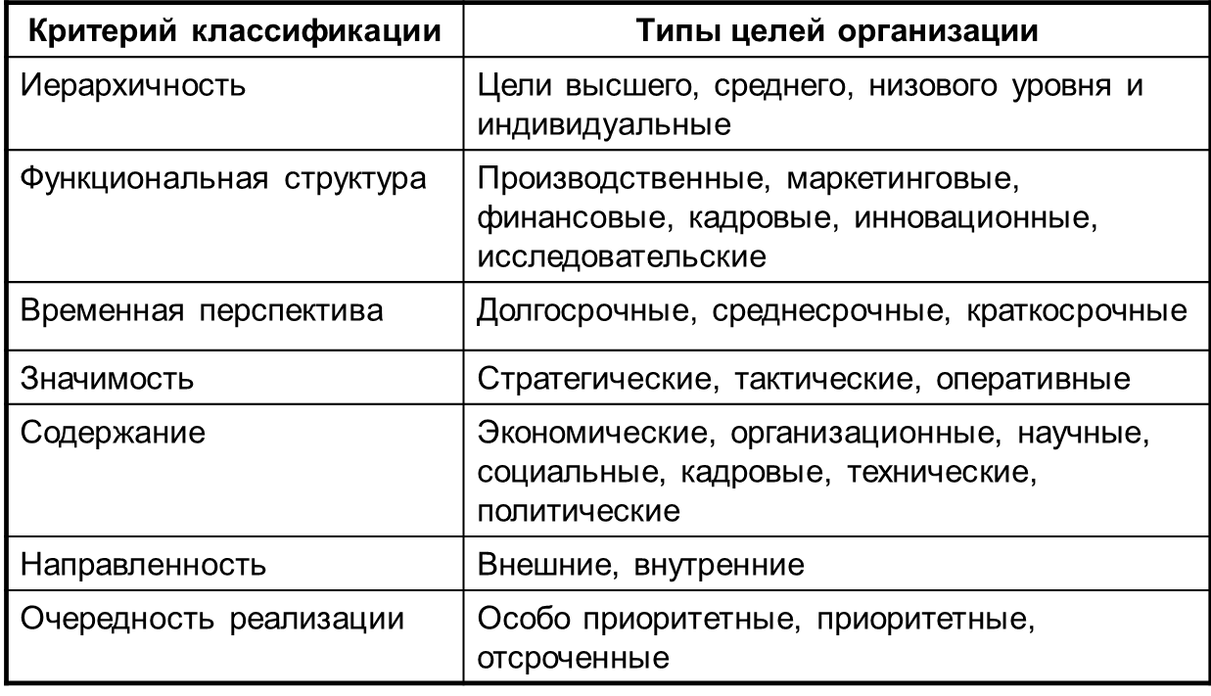
Цель — это желаемая позиция в будущем, которой пытается достичь организация

Slide 20
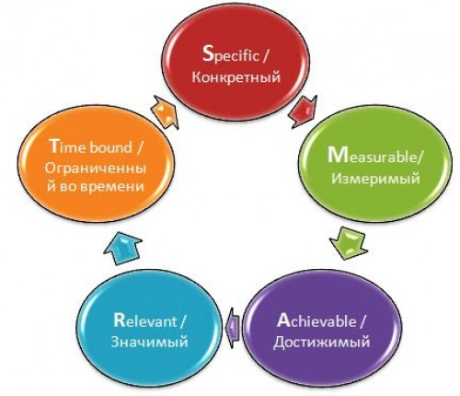
SMART-подход
цели должны быть:
конкретны - однозначно определять, в каком направлении двигаться;
измеримы - сформулированы так, чтобы их можно было количественно измерить или иначе объективно оценить;
достижимы;
значимы;
ограничены во времени по
срокам достижения.

Slide 21
Примеры целей
повысить или понизить показатель, носящий измеримый характер (например: снизить количество производственных травм на 5% в течении квартала);
ввести меры по управлению или исключить опасности (например: для снижения шума в цехе поменять оборудование);
цели по применению менее опасных материалов для конкретной продукции;
цели по повышению степени удовлетворенности рабочих состоянием дел в сфере охраны труда (например: для снижения стресса в зоне выполнения работ);
цели по повышению осведомленности или компетентности для выполнения рабочих заданий безопасным образом.

Slide 22
Схема построения «Дерева целей»
цели первого уровня – проблемы научно-технических разработок;
цели второго уровня – направления;
цели третьего уровня – аспекты;
цели четвертого уровня – мероприятия;
цели пятого уровня – ресурсы.
Генеральная цель
Цель 1-го уровня
Цель 2-го уровня
Цель 2-го уровня
Цель 3-го уровня
Цель 3-го уровня
Цель 1-го уровня
Цель 4-го уровня
Цель 4-го уровня
Цель 5-го уровня
Цель 5-го уровня
Цель 5-го уровня
Цель 5-го уровня
Цель 5-го уровня
Цель 4-го уровня

Slide 23
Обеспечение функционирования СУОТ
Работодателю рекомендуется:
определять необходимые компетенции работников, которые влияют или могут влиять на безопасность производственных процессов (включая положения профессиональных стандартов);
обеспечивать подготовку работников в области выявления опасностей при выполнении работ и реализации мер реагирования на их;
обеспечивать непрерывную подготовку и повышение квалификации работников в области охраны труда;
документировать информацию об обучении и повышении квалификации работников в области охраны труда.

Slide 24
Информирование работников в рамках СУОТ
о политике и целях в области охраны труда;
о системе стимулирования за соблюдение государственных нормативных требований охраны труда и об ответственности за их нарушение;
о результатах расследования несчастных случаев на производстве и микротравм (микроповреждений);
об опасностях и рисках на своих рабочих местах, а также разработанных в их отношении мерах управления.

Slide 25
Информирование может осуществляться в форме:
включения соответствующих положений в трудовой договор работника;
ознакомления работника с результатами специальной оценки условий труда и оценки профрисков на его рабочем месте;
размещения сводных данных о результатах проведения специальной оценки условий труда и оценки профессиональных рисков на рабочих местах;
проведения совещаний, круглых столов, семинаров, конференций, встреч заинтересованных сторон, переговоров;
изготовления и распространения информационных бюллетеней, плакатов, иной печатной продукции, видео- и аудиоматериалов;
использования информационных ресурсов в информационно-телекоммуникационной сети "Интернет";
Проведение инструктажей, размещения соответствующей информации в общедоступных местах.

Slide 26
Функционирование
Основными процессами по охране труда являются:
специальная оценка условий труда;
оценка профессиональных рисков;
проведение медицинских осмотров и освидетельствований работников;
проведение обучения работников;
обеспечение работников средствами индивидуальной защиты;
обеспечение безопасности работников при эксплуатации зданий и сооружений;
обеспечение безопасности работников при эксплуатации оборудования;
обеспечение безопасности работников при осуществлении технологических процессов;
обеспечение безопасности работников при эксплуатации применяемых инструментов;
обеспечение безопасности работников при применении сырья и материалов;
обеспечение безопасности работников подрядных организаций;
санитарно-бытовое обеспечение работников;
выдача работникам молока или других равноценных пищевых продуктов;
обеспечение работников лечебно-профилактическим питанием;
обеспечение соответствующих режимов труда и отдыха работников в соответствии с трудовым законодательством и иными нормативными правовыми актами, содержащими нормы трудового права;
обеспечение социального страхования работников;
взаимодействие с государственными надзорными органами, органами исполнительной власти и профсоюзного контроля;
реагирование на аварийные ситуации;
реагирование на несчастные случаи;
реагирование на профессиональные заболевания.

Slide 27
Функционирование
Процессы СОУТ и ОПР являются базовыми процессами СУОТ организации. По результатам СОУТ и ОПР формируется и корректируется реализация других процессов СУОТ.
Основными процессами и процедурами СУОТ являются:
планирование мероприятий по охране труда;
выполнение мероприятий по охране труда;
контроль планирования и выполнения мероприятий по охране труда, анализ по результатам контроля;
формирование корректирующих действий по совершенствованию функционирования СУОТ;
управление документами СУОТ;
информирование работников и взаимодействие с ними;
распределение обязанностей для обеспечения функционирования СУОТ.

Slide 28
Оценка результатов деятельности
Работодателю рекомендуется определить:
объект контроля, включая:
- соблюдение законодательных и иных требований;
- виды работ и производственные процессы, связанные с идентифицированными опасностями;
степень достижения целей в области охраны труда;
методы контроля показателей;
критерии оценки показателей в области охраны труда;
виды контроля.

Slide 29
Работодателю рекомендуется
Разработать порядок контроля и оценки результативности функционирования СУОТ в том числе:
оценки соответствия состояния условий и охраны труда действующим государственным нормативным требованиям охраны труда, заключенным коллективным договорам и соглашениям, иным обязательствам по охране труда, подлежащим безусловному выполнению;
получения информации для определения результативности и эффективности процедур по охране труда;
получения данных, составляющих основу для анализа и принятия решений по дальнейшему совершенствованию СУОТ.

Slide 30
Виды контроля функционирования СУОТ
контроль состояния рабочего места, применяемого оборудования, инструментов, сырья, материалов, выполнения работ работником в рамках осуществляемых технологических процессов, выявления профессиональных рисков (приложении № 2) ;
контроль выполнения процессов, имеющих периодический характер выполнения: оценка условий труда работников, подготовка по охране труда, проведение медицинских осмотров, психиатрических освидетельствований, химико-токсикологических исследований;
учет и анализ аварий, несчастных случаев, профессиональных заболеваний, а также изменений требований охраны труда, соглашений по охране труда, подлежащих выполнению, изменений или внедрения новых технологических процессов, оборудования, инструментов, сырья и материалов;
контроль эффективности функционирования СУОТ в целом.
Для повышения эффективности контроля функционирования СУОТ работодатель вводит ступенчатые формы контроля функционирования СУОТ, а также предусматривает возможность осуществления общественного контроля функционирования СУОТ.

Slide 31
Работодателю рекомендуется оценивать следующие показатели:
достижение поставленных целей в области охраны труда;
способность действующей СУОТ обеспечивать выполнение обязанностей работодателя, отраженных в Политике и целях по охране труда;
эффективность действий, намеченных работодателем (руководителем организации) на всех уровнях управления по результатам предыдущего анализа эффективности функционирования СУОТ;
необходимость дальнейшего развития (изменений) СУОТ, включая корректировку целей в области охраны труда, перераспределение обязанностей должностных лиц работодателя в области охраны труда, перераспределение ресурсов работодателя;
необходимость обеспечения своевременной подготовки тех работников, которых затронут решения об изменении СУОТ;
необходимость изменения критериев оценки эффективности функционирования СУОТ;
полноту идентификации опасностей и управления профессиональными рисками в рамках СУОТ в целях выработки корректирующих мер.

Slide 32
Примерный перечень показателей контроля функционирования СУОТ
абсолютные показатели - время на выполнение, стоимость, технические показатели и показатели качества;
относительные показатели - план/факт, удельные показатели, показатели в сравнении с другими процессами;
качественные показатели - актуальность и доступность исходных данных для реализации процессов СУОТ.

Slide 33
Улучшение функционирования СУОТ
Процесс формирования корректирующих действий по совершенствованию функционирования направлен на повышение эффективности и результативности СУОТ путем:
улучшения показателей деятельности организации в области охраны труда;
поддержки участия работников в реализации мероприятий по постоянному улучшению СУОТ;
доведения до сведения работников информации о соответствующих результатах деятельности организации по постоянному улучшению СУОТ.

Slide 34
Процедуры, направленные на достижение целей работодателя в области охраны труда
процедура подготовки работников по охране труда;
процедура организации и проведения оценки условий труда;
процедура управления профессиональными рисками;
процедура организации и проведения наблюдения за состоянием здоровья работников;
процедура информирования работников об условиях труда на их рабочих местах, уровнях профессиональных рисков, а также о предоставляемых им гарантиях, полагающихся компенсациях;
процедура обеспечения оптимальных режимов труда и отдыха работников;
процедура обеспечения работников средствами индивидуальной и коллективной защиты, смывающими и обезвреживающими средствами;
процедура обеспечения работников молоком и другими равноценными пищевыми продуктами, лечебно-профилактическим питанием;
процедуры обеспечения безопасного выполнения подрядных работ и снабжения безопасной продукцией.

Slide 35
Процедура подготовки работников по охране труда

Slide 36
Процедура подготовки работников по охране труда
Работодатель, исходя из специфики своей деятельности, устанавливает (определяет):
требования к необходимой профессиональной компетентности по охране труда работников, ее проверке, поддержанию и развитию;
перечень профессий (должностей) работников, проходящих стажировку по охране труда, с указанием ее продолжительности по каждой профессии (должности);
перечень профессий (должностей) работников, проходящих подготовку по охране труда в обучающих организациях, допущенных к оказанию услуг в области охраны труда;
перечень профессий (должностей) работников, проходящих подготовку по охране труда у работодателя;
перечень профессий (должностей) работников, освобожденных от прохождения первичного инструктажа на рабочем месте;
работников, ответственных за проведение инструктажа по охране труда на рабочем месте в структурных подразделениях работодателя, за проведение стажировки по охране труда;
вопросы, включаемые в программу инструктажа по охране труда;
состав комиссии работодателя по проверке знаний требований охраны труда;
регламент работы комиссии работодателя по проверке знаний требований охраны труда;
перечень вопросов по охране труда, по которым работники проходят проверку знаний в комиссии работодателя;
порядок организации подготовки по вопросам оказания первой помощи пострадавшим в результате аварий и несчастных случаев на производстве;
порядок организации и проведения инструктажа по охране труда;
порядок организации и проведения стажировки на рабочем месте и подготовки по охране труда.

Slide 37
Процедура организации и проведения оценки условий труда
Работодатель, исходя из специфики своей деятельности, устанавливает (определяет):
порядок создания и функционирования комиссии по проведению специальной оценки условий труда, а также права, обязанности и ответственность ее членов;
особенности функционирования комиссии по проведению специальной оценки условий труда при наличии у работодателя обособленных структурных подразделений;
организационный порядок проведения специальной оценки условий труда на рабочих местах работодателя в части деятельности комиссии по проведению специальной оценки условий труда;
порядок осуществления отбора и заключения гражданско-правового договора с организацией, проводящей специальную оценку условий труда, учитывающий необходимость привлечения к данной работе наиболее компетентной в отношении вида деятельности работодателя;
порядок урегулирования споров по вопросам специальной оценки условий труда;
порядок использования результатов специальной оценки условий труда.

Slide 38
Процедура управления профессиональными рисками
Работодатель исходя из специфики своей деятельности устанавливает (определяет) порядок реализации следующих мероприятий по управлению профессиональными рисками:
а) выявление опасностей;
б) оценка уровней профессиональных рисков;
в) снижение уровней профессиональных рисков.
Допускается использование разных методов оценки уровня профессиональных рисков для разных процессов и операций.

Slide 39
Процесс управления профессиональными рисками
Выявление (идентификация) опасностей, представляющих угрозу жизни и здоровью работников, и составление их перечня (реестра) рекомендуется проводить с учетом рекомендаций по классификации, обнаружению, распознаванию и описанию опасностей (ст. 218 ТК РФ).
Анализ и упорядочивание всех выявленных опасностей рекомендуется осуществлять исходя из приоритета необходимости исключения, снижения или поддержания на приемлемом уровне создаваемых ими профессиональных рисков с учетом не только штатных (нормальных) условий своей деятельности, но и случаев возможных отклонений в работе, в том числе связанных с возможными авариями и инцидентами на рабочих местах и подконтрольных работодателю объектах.
Оценку уровня профессиональных рисков, связанных с выявленными опасностями, рекомендуется осуществлять для всех выявленных (идентифицированных) опасностей.
Методы оценки уровня профессиональных рисков работодателю рекомендуется определять с учетом характера своей деятельности и рекомендаций по выбору методов оценки уровня профессиональных рисков , выявленных (идентифицированных) опасностей.

Slide 40
Идентификация опасностей
Выявление (идентификация) опасностей, представляющих угрозу жизни и здоровью работников, и составление их перечня (реестра) рекомендуется проводить с учетом рекомендаций по классификации, обнаружению, распознаванию и описанию опасностей (ст. 218 ТК РФ).
Идентификация опасностей, представляющих угрозу жизни и здоровью работников, и составление их перечня осуществляются работодателем с привлечением службы (специалиста) охраны труда, комитета (комиссии) по охране труда, работников или уполномоченных ими представительных органов.

Slide 41
Приложение 1. Примерный перечень опасностей и мер по управлению ими в рамках СУОТ
Опасность | ID | Опасное событие |  | Меры управления/контроля профессиональных рисков
Наличие микроорганизмов-продуцентов, препаратов, содержащих живые клетки и споры микроорганизмов в окружающей среде: воздухе, воде, на поверхностях | 1.1. | Заражение работника вследствие воздействия микроорганизмов-продуцентов, препаратов, содержащих живые клетки и споры микроорганизмов в воздухе, воде, на поверхностях | 1.1.1 | Соблюдение требований охраны труда и санитарно-гигиенических требований, применение СИЗ

Slide 42
5-шаговая методика оценки профессиональных рисков
1 шаг – найдите опасности.
2 шаг – решите кто может пострадать и каким образом.
3 шаг - оцените риски и решите адекватны ли существующие меры предосторожности или нужно сделать что-то еще.
4 шаг - запишите все, что выяснили.
5 шаг - проверьте свою оценку и пересмотрите ее в случае необходимости.
Не усложняйте!!!

Slide 43
Идентификация опасностей

Slide 44
Определение опасности при проведении оценки рисков
Определите вероятность и тяжесть последствий для каждой из идентифицированных опасностей
Значения вероятности и тяжести последствий должны быть реалистичны
Обсудите результаты оценочной командой и придите к консенсусу
Занесите результаты в каталог опасностей

Slide 45
Вероятность события и тяжесть последствий
Вероятность
Частота проявления вредного воздействия
Продолжительность вредного воздействия
Возможность предвидеть заранее появление вредного воздействия
Возможность предотвратить вредное воздействие
Тяжесть
Характер причиненного вреда
Широта последствий
Повторяемость вредного воздействия
Продолжительность вредного воздействия

Slide 46
Признаки тяжести последствий
1 Небольшие
Событие вызывает кратковременное заболевание или нарушение здоровья, которые не предполагают обращение за медицинской помощью.
2 Средние
Событие вызывает значительные и длительные последствия. Вызывает от 3 до 30 дней отсутствия на работе
3 Серьезные
Событие вызывает постоянные и необратимые повреждения. Предполагает стационарное лечение и вызывает отсутствие на работе более 30 дней.

Slide 47
Признаки вероятности события
1 Вероятность малая
Событие, которое возникает редко и нерегулярно
2 Вероятность средняя
Событие, которое возникает время от времени, но нерегулярно
3 Вероятность высокая
Событие, которое возникает часто и регулярно.

Slide 48
Оценка уровней профессиональных рисков

Slide 49
Пример ведения записей по идентификации и оценке рисков

Slide 50
Процедура управления профессиональными рисками
При описании процедуры управления профессиональными рисками работодателем учитывается следующее:
управление профессиональными рисками осуществляется с учетом текущей, прошлой и будущей деятельности работодателя;
тяжесть возможного ущерба растет пропорционально увеличению числа людей, подвергающихся опасности;
все оцененные профессиональные риски подлежат управлению;
процедуры выявления опасностей и оценки уровня профессиональных рисков должны постоянно совершенствоваться и поддерживаться в рабочем состоянии с целью обеспечения эффективной реализации мер по их снижению;
эффективность разработанных мер по управлению профессиональными рисками должна постоянно оцениваться.

Slide 51
Управление рисками
Уменьшить риски, находящиеся в зоне высоких рисков.
Записать мероприятия необходимые для снижения риска, определить ответственных и дату исполнения.
Оценить остаточные риски.

Slide 52
Процедура управления профессиональными рисками
К мерам по исключению или снижению уровней профессиональных рисков относятся:
исключение опасной работы (процедуры);
замена опасной работы (процедуры) менее опасной;
реализация инженерных (технических) методов ограничения риска воздействия опасностей на работников;
реализация административных методов ограничения времени воздействия опасностей на работников;
использование средств индивидуальной защиты;
страхование профессионального риска.
Навык, опыт и возможности могут повлиять на риск, однако ни один из этих факторов не должен использоваться как средство устранения опасности вместо уменьшения риска конструктивными мерами или защитными устройствами, если эти меры могут быть приняты!!!

Slide 53
Каталог устранения опасностей

Slide 54
Управление документами СУОТ
Работодателем устанавливаются лица, ответственные за разработку и утверждение документов СУОТ, порядок разработки, согласования, утверждения и пересмотра документов СУОТ, сроки их хранения.
В качестве особого вида документов СУОТ, которые не подлежат пересмотру, актуализации, обновлению и изменению, определяется контрольно-учетные документы СУОТ (записи), включая:
акты и иные записи данных, вытекающие из осуществления СУОТ;
журналы учета и акты записей данных об авариях, несчастных случаях, профессиональных заболеваниях;
записи данных о воздействиях вредных (опасных) факторов производственной среды и трудового процесса на работников и наблюдении за условиями труда и за состоянием здоровья работников;
результаты контроля функционирования СУОТ.

Slide 55
Управление документами СУОТ
Обязательными самостоятельными документами системы являются политика охраны труда и положение о системе управления охраной труда. Эти документы предназначены для внутреннего и внешнего пользования.
Помимо этого документы СУОТ включают в себя:
- программы охраны труда;
- распределение ключевых управленческих обязанностей по охране труда и по обеспечению функционирования системы управления;
- перечень основных опасностей и рисков, вытекающих из деятельности организации, мероприятия по их предотвращению, снижению и уменьшению;
- положения, процедуры, методики, инструкции или другие внутренние документы, используемые в рамках системы управления;
- записи (журналы, протоколы, акты, отчеты), выполняемые при проверках, контроле и анализах, акты проверок и расследований, протоколы совещаний и измерений, журналы осмотров и инструктажей.

Slide 56
Управление документами СУОТ
Документация системы управления охраной труда должна:
быть понятна пользователям;
периодически анализироваться и, при необходимости, своевременно корректироваться;
быть доступной для работников, которых она касается и кому предназначена.
Записи по охране труда (журналы,
протоколы, акты, отчеты) следует:
систематически вести и оптимизировать;
оформлять так, чтобы можно было их легко определять;
хранить в соответствии с установленным определенным сроком;
располагать в местах, удобных для пользования.

Slide 57
Управление записями СУОТ
Записи СУОТ – это особый вид документов, которые не подлежат пересмотру, актуализации и обновлению.
В записи запрещается вносить изменения и правки.
Примерный перечень записей СУОТ:
1. Протоколы заседаний комиссии по проверке знаний требований охраны труда работников.
2. Журналы, в которых ведутся:
- регистрация вводных инструктажей по охране труда;
- регистрация первичных, периодических, целевых и внеплановых инструктажей на рабочем месте;
- регистрация инструктажей по охране труда для подрядных организаций и других лиц, находящихся на территории работодателя;
- учет инструкций по охране труда для работников;
- учет выдачи инструкций по охране труда работникам;
- регистрации несчастных случаев на производстве, а также другие журналы, предусмотренные нормативными правовыми актами по охране труда.
3. Карточки выдачи средств индивидуальной защиты, смывающих и обезвреживающих средств.
4. Заключения о прохождении работниками предварительных, периодических и других медицинских осмотров (обследований).
5. Разрешительные документы на проведение работ повышенной опасности (наряд-допуск).
6. Акты проведения испытаний производственного оборудования, транспорта, подъемных устройств, оснастки, инструмента, средств подготовки инструмента.
7. Результаты специальной оценки условий труда.
8. Результаты текущего, реагирующего контроля.
9. Результаты аудита СУОТ.
10. Результаты анализа функционирования системы управления охраной труда высшим руководством.

Slide 58
Передача и обмен информацией об охране труда
В организации должна быть разработана и документально оформлена процедура обмена информацией по охране труда между структурными подразделениями, содержащая следующие элементы обмена информацией:
порядок согласования и пересмотра локальных нормативных актов по охране труда, соответствующий требованиям, утвержденным уполномоченным федеральным органом исполнительной власти;
порядок рассмотрения обращений работников и поступающих от них предложений по улучшению условий труда и совершенствованию СУОТ;
порядок формирования, размещения и постоянной актуализации информационных материалов (наглядных пособий, плакатов, стендов, документов по охране труда) на территории организации, включая требования к обеспечению достаточности таких материалов, доступности мест их размещения, сроков актуализации и лиц, ответственных за информационные материалы внутри структурных подразделений организации.

Slide 59
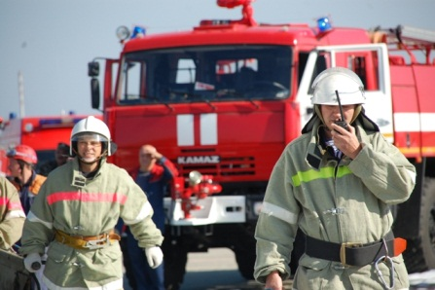
Подготовленность к аварийным ситуациям
В организации должны быть разработаны и внедрены планы действий персонала в возможных аварийных ситуациях, ликвидации их последствий.
Для разработки мероприятий по предупреждению аварийных ситуаций, готовности к ним и к ликвидации их последствий определяют возможный характер аварийных ситуаций, предусмотрены предотвращение или снижение связанных с ними рисков.
Мероприятия своевременно корректируют, при необходимости, вносят изменения. Мероприятия разработаны в соответствии с видом, характером и масштабом деятельности организации.
Мероприятия по предупреждению аварийных ситуаций, обеспечению готовности к ним и к ликвидации их последствий должны быть согласованы с внешними аварийными службами и другими компетентными органами.

Slide 60
Презентацию можно скачать по адресу:
sout-pmf.nethouse.ru
Электронная библиотека - ПРЕЗЕНТАЦИИ - Система управления охраной труда (СУОТ)

